Slide 1
Южная Америка
Географическое положение и история исследования

Slide 2
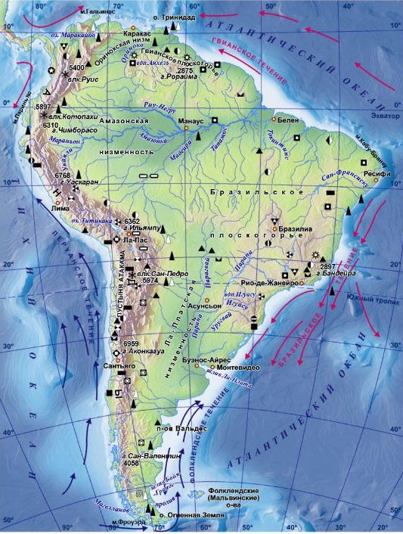
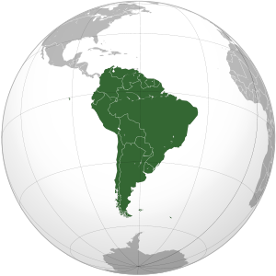
Это интересно
Слово «Америка» впервые использовал немец
Мартин Вальдзеемюллер в 1507 году, нанеся на карту название материка Америка в честь Америго Веспуччи.
Он первым предположил, что открытые Христофором Колумбом земли не имеют отношения к Индии, а являются
Новым Светом.
Площадь
Южной Америки –
18,3 млн. км²(4 место)
Самый-самый…
Южная Америка на глобусе

Slide 3
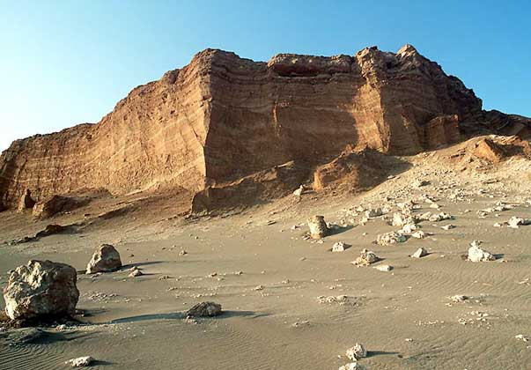
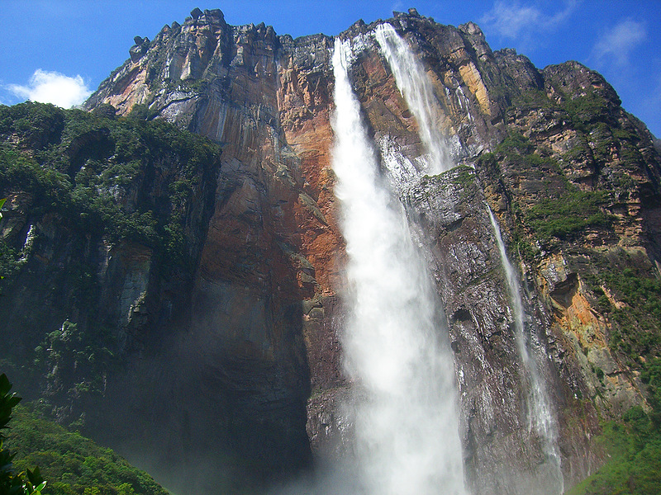
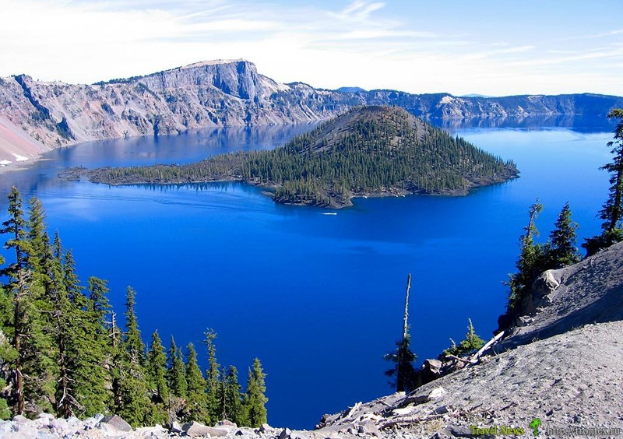
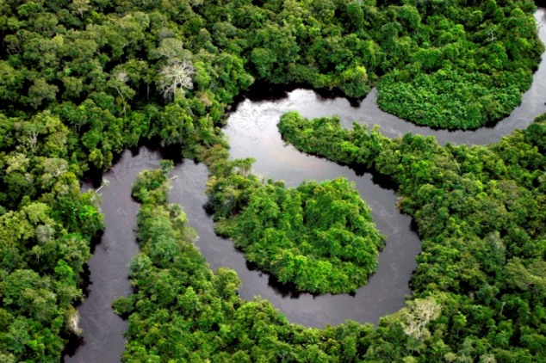
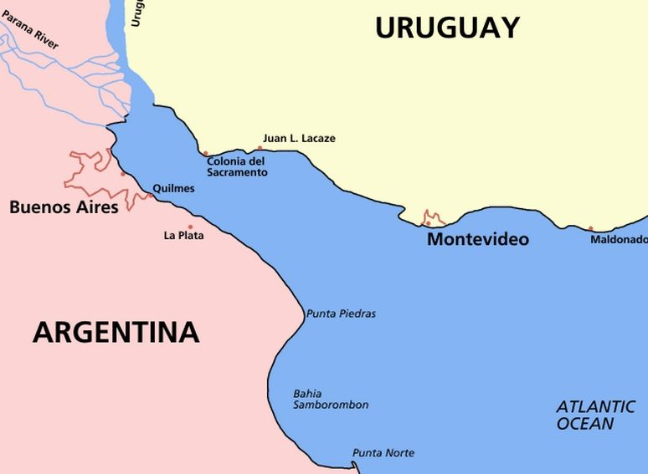
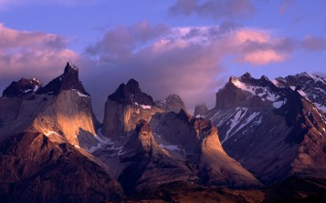
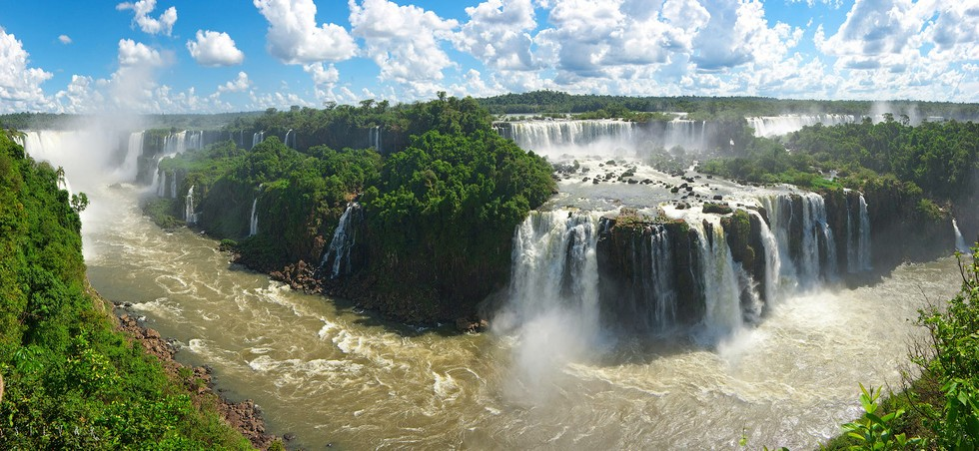
Самый-самый…
Титикака
Анхель
Амазония
Атакама
Самая длинная горная цепь – Анды (9000 км)
Самое высокогорное судоходное озеро – Титикака (Перу -Боливия, высота 3812 м, глубина 304 м)
Самый влажный зеленый континент, ½ S – леса
Самая полноводная в мире река - Амазонка
Самый крупный эстуарий рек Парана и Уругвай – затопляемое устье, расширяющее к океану
(залив Ла-Плата, длина 320 км, ширина 220 км )
Самый высокий водопад мира – Анхель (1054 м)
Водопад Игуасу - самый широкий водопад мира, целая система водопадов( 275 водяных лавин)
Самое засушливое место в мире: пустыня Атакама, Чили; среднегодовой уровень осадков менее 0,1 мм
Анды
Ла-Плата
Игуасу

Slide 4
План описания географического положения
1
Как расположен материк относительно экватора, тропиков (полярных кругов), нулевого меридиана
2
Назовите крайние точки материка, определите их координаты и протяженность материка в градусах и км с севера на юг и с запада на восток
3
В каких климатических поясах расположен материк?
4
Определите, какие океаны и моря омывают материк?
5
Как расположен материк относительно других материков?

Slide 5
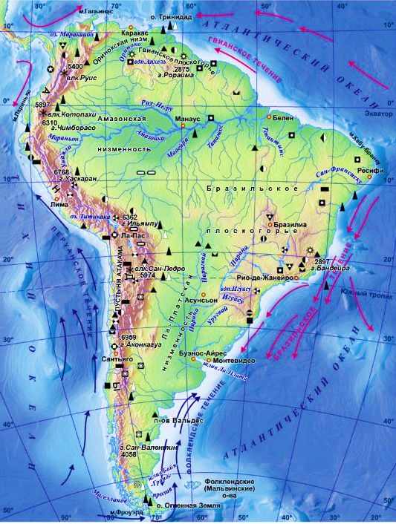
Определить расположение материк относительно экватора, тропиков, нулевого меридиана
Экватор
Нулевой меридиан
ЮА целиком расположена в западном полушарии
Тропики

Slide 6
Определить крайние точки материка и их координаты
м. Гальинас
12° с.ш., 72° з.д.
С
м. Париньяс
5° ю.ш., 81° з.д.
м. Кабу-Бранку
7° ю.ш., 35° з.д.
З
В
Ю
м. Фроуард
54° ю.ш., 71° з.д.

Slide 7
Определить протяженность материка в градусах и км
Север-юг
12° + 54° = 66°
66° ∙ 111 км = 7326 км
Определите протяженность материка с севера на юг по 70° з. д.
Определите протяженность материка с запада на восток по 10° ю. ш. (1° = 109,6 км)
Запад-восток
78°- 35° = 43°
43° ∙ 109,6 км = 4713 км
Ответы

Slide 8
В каких климатических поясах расположен материк
экваториальный
субэкваториальный
тропический
субтропический
умеренный
Ответы

Slide 9
Назовите моря и океаны, омывающие материк
Карибское море
На севере
Атлантический океан
Карибское море
На востоке
Атлантический океан
На юге
Т и х и й о к е а н
Магелланов пролив
Пролив Дрейка
Атлантический океан
На западе
Тихий океан
пролив Дрейка
Магелланов пролив

Slide 10
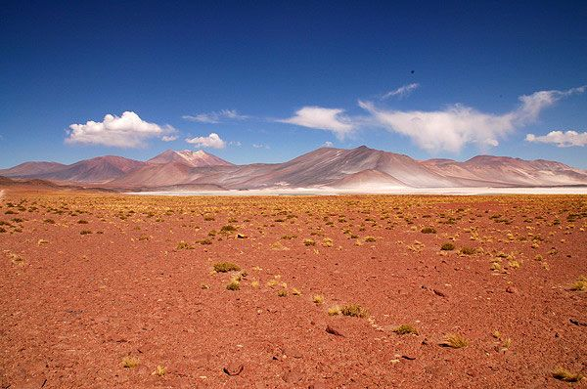
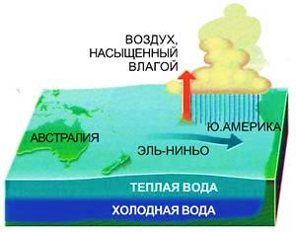
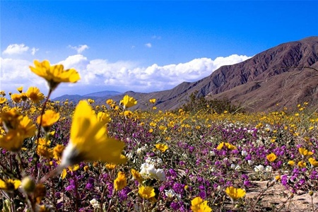
Теплые и холодные течения, омывающие материк
Пустыня Атакама
Теплые течения
2
Бразильское
Гвианское
6
3
Холодные течения
1
3. Перуанское
4. Фолклендские
5. Западных Ветров
4
6. Пустыня Атакама
5

Slide 11
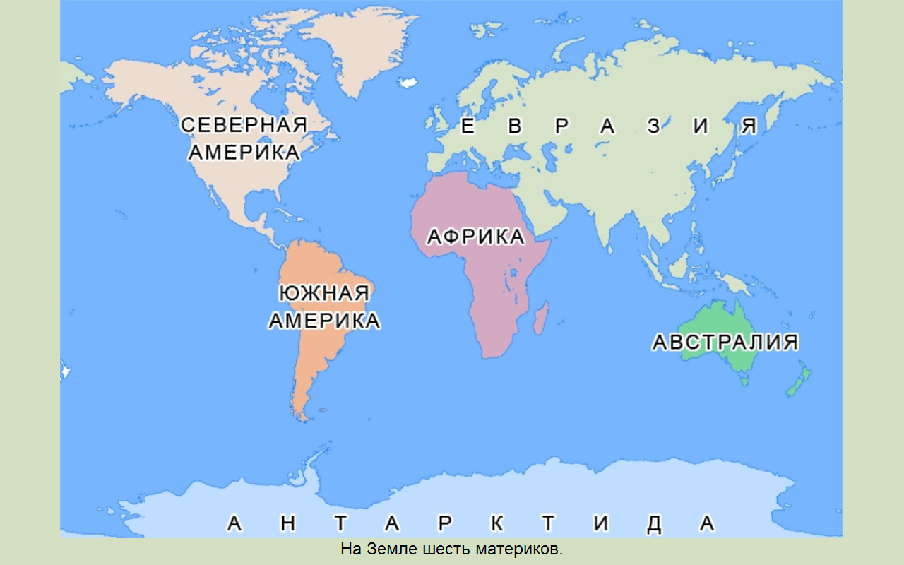
Определить положение материка относительно других материков
5800 км
Панамский
перешеек
2600 км
13500 км
950 км

Slide 12
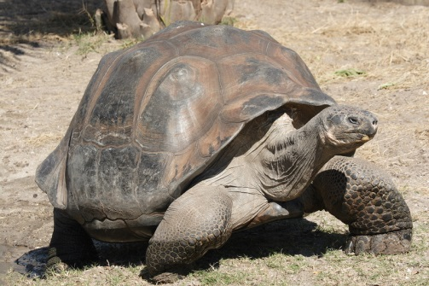
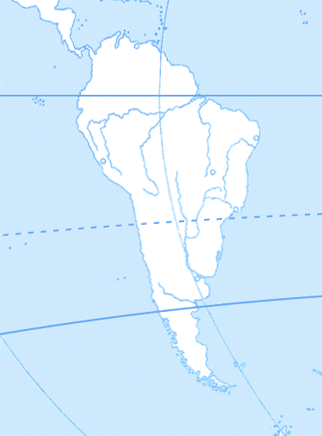
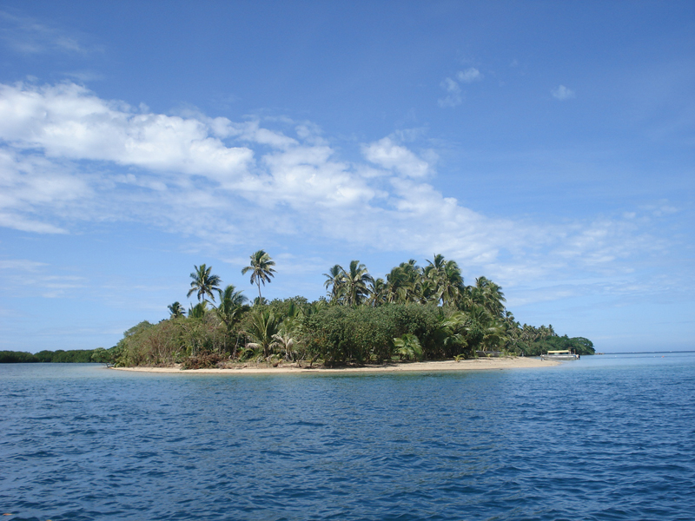
Береговая линия
2
3
1
4
Панамский канал
Карибское море
Малые Антильские
острова
Залив Ла - Плата
Фолклендские острова
О-в Огненная Земля
Пролив Дрейка
Магелланов пролив
О-в Робинзон Крузо
Острова Галапагос
11
10
5
6
9
7
8

Slide 13
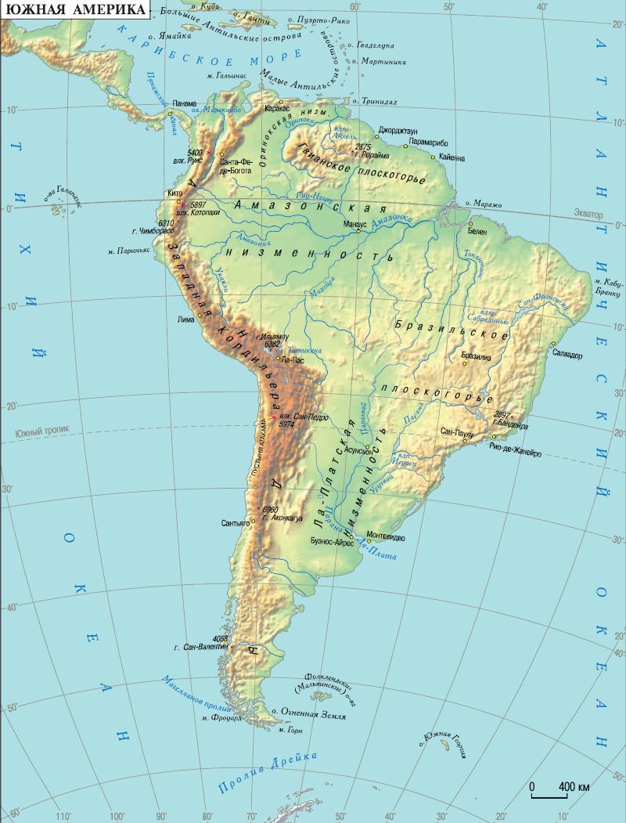
История исследования
Александр Гумбольдт обследовал бассейн реки Ориноко, плоскогорье Кито, посетил город Лиму. «Путешествие в равноденственные области Нового Света»
Создал геологическую карту материка, описал течения у западных берегов, обосновал идею высотной поясности
Вавилов Николай Иванович (1887-1943),
ученый - биолог и путешественник.
Организовал экспедиции в страны Средиземноморья, Северной Африки, Северной и Южной Америки, установил на их территории древние очаги земледелия.
Автор всемирно известной книги «Центры происхождения культурных растений».
Америго Веспуччи
(1451-1512), итальянский мореплаватель, выяснивший, что открытые Колумбом земли - не Индия, а новый материк.
Посетил северную часть Южной Америки и назвал ее Новым Светом.
Сначала южный материк Америки, а затем и северный, были названы его именем.
Венесуэла, Рио-де-Жанейро
О существовании Южной Америки европейцам стало достоверно известно после плавания Х. Колумба
в 1498 г.
Открыл острова Тринидад и Маргарита, исследовал участок побережья от дельты реки Ориноко до полуострова Пария.
Христофор Колумб
Америго Веспуччи
Александр Гумбольдт
Николай Вавилов

Slide 14
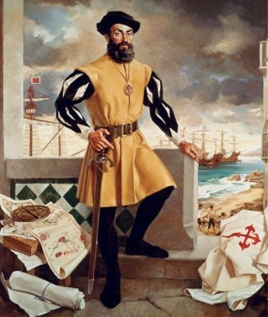
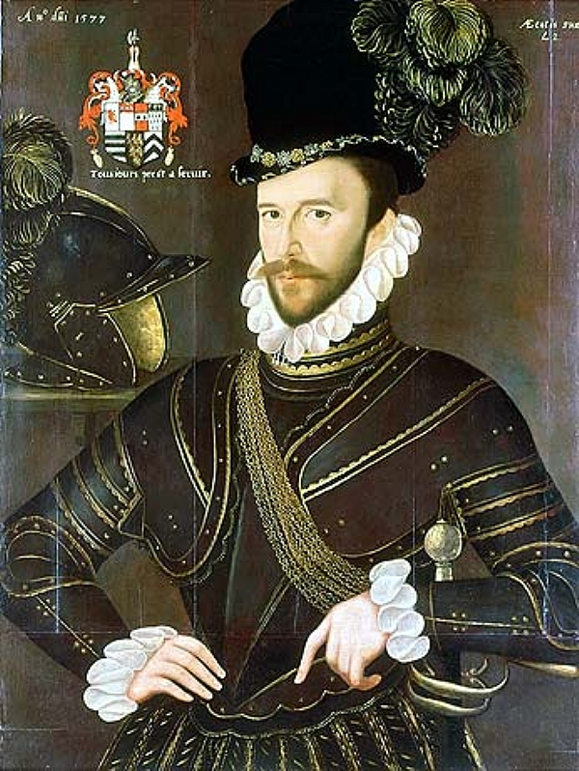
Какие географические объекты названы их именами?
Ф. Магеллан Фрэнсис Дрейк

Slide 15
Продолжи предложение… (стр. 140-141)
Из-за этой ошибки мореплавателя … коренное население Америки стали звать …
Он назвал устье Амазонки «Малой …».
Обогнул Ю. Америку и открыл пролив…
Открыл пролив между Ю. Америкой и Антарктидой…
В конце XVIII - начале XIX века составили первую геологическую карту Ю. Америки, океанические течения западного побережья.
Особенности климата Ю. Америки исследовал …
Определил центры происхождения культурных растений…
1 | Колумб, индейцы
2 | А. Веспуччи, 1499 год
3 | Ф. Магеллан
4 | Ф. Дрейк
5 | Немецкий ученый А. Гумбольдт и французский ботаник Бонплан
6 | Русский климатолог А.И. Воейков
7 | Русский биолог Н.И. Вавилов

Slide 16
Тест
1. Крайняя южная точка Южной Америки:
А. м. Гальинас
Б. м. Кабу-Бранку
В. м. Фроуард
Г. м. Париньяс
2. Какие острова отделены от материка Магеллановым проливом?
Г. Тринидад
В. Фолклендские
Б. Огненная Земля
А. Галапагос
3. Залив Ла-Плата расположен на … материка
Г. севере
В. востоке
Б. западе
А. юге
4. Какого климатического пояса нет в Южной Америке?
Г. арктический
В. умеренный
Б. тропический
А.экваториальный
5. Представитель какой страны был первооткрывателем материка?
Г. Россия
В. Англия
Б. Португалия
А. Испания

Slide 17
Вопросы
1
М. Фроуард (материковая часть),
м. Горн (островная часть)
Как называется географический объект в Южной Америке, расположенный ближе всего к Антактиде?
Какой год считается годом открытия Южной Америки?
Какой материк расположен дальше всего
от Южной Америки?
Что общего в географическом положении Африки,
Австралии и Южной Америки?
Какую роль сыграл Николай Вавилов в изучении Южной Америки?
2
Все материки пересекаются южным тропиком. Субэкваториальный, тропический и субтропический климатический пояс
3
Н. Вавилов установил центры очагов земледелия и происхождения культурных растений
Южной Америки
4
1498 год
5
Австралия

Slide 18
Найдите соответствие
А. Система водопадов Игуасу
Б. Озеро Титикака
В. Горная система Анды
Г. Река Амазонка
Д. Водопад Анхель
5
4
3
2
1
Река Амазонка
Водопад Анхель
Озеро Титикака
Система водопадов Игуасу
Горная система Анды
1-Г; 2-Д; 3-Б; 4-А; 5-В
Ответ

Slide 19
Подготовка к ВОУД
1. Древнейший материк, в состав которого входила Ю. Америка:
А) Америка Б) Гондвана В) Евразия Г) Лавразия
2. По занимаемой площади Ю. Америка уступает:
А) Евразии Б) Африке В) С. Америке Г) Всем
3. Крайняя северная точка материка:
А) м. Горн Б) м. Гальинас В) м. Париньяс Г) м. Фроуорд
4. Пролив, разделяющий материк и остров Огненная Земля:
А) пролив Дрейка Б) Панамский канал
В) пролив Магеллана Г) залив Ла-Плата
5. Океан оказывающий большее влияние на Ю. Америку:
А) Тихого Б) Северно- Ледовитого
В) Атлантического Г) Индийского

Slide 20
Подготовка к ВОУД
6. Что отделяет Ю. Америку от Северной?
А) Панамский перешеек Б) Карибское море
В) Панамский канал Г) Суэцкий канал
7. Какое море омывает Южную Америку:
А) Карибское Б) Средиземное В) Лабрадор Г) Берингово
8. Крайняя северная точка материка:
А) м. Горн Б) м. Гальинас В) м. Париньяс Г) м. Фроуорд
9. Какое течение проходит вдоль берегов Ю. Америки:
А) Бразильское Б) Перуанское
В) Западных ветров Г) Все перечисленное
10. Назовите острова, которые имеют отношение к Ю. Америке:
А) Багамы, Куба, Тобаго
Б) Галапагос, Фолклендские
В) Ньюфаундленд, Мадагаскар, Новая Гвинея
Г) Тринидад, Галапагос, Гавайи

Slide 21
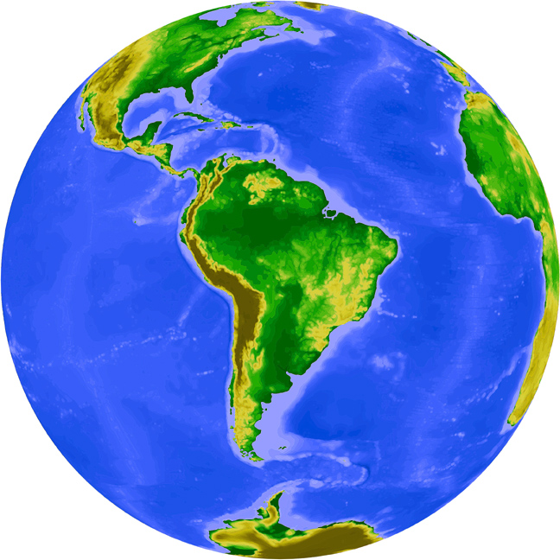
Начав Н
Начав с Панамского перешейка совершите путешествие вокруг Южной Америки, соединив географические объекты в том порядке, в котором они будут вам встречаться во время путешествия.
Панамский перешеек
Карибское море
Залив Ла-Плата
о-в Огненная Земля
Фолклендские острова
Устье Амазонки
Острова Галапагос
Пролив Дрейка

Slide 22
Да или нет
1 | Большая часть Ю.А. расположена в Южном полушарии
2 | Пролив Магеллана расположен южнее, чем Дрейка
3 | Панамский перешеек связывает Ю. и С. Америку
4 | Первым русским исследователем природы Ю. Америки был Н. Вавилов
5 | Панамский перешеек находится южнее, чем мыс Гальинас
6 | Мыс Париньяс расположен восточнее, в мыс Кабу-Бранку – на западе
7 | Карибское море омывает Южную Америку на севере

Slide 23
Установите соответствие
Северный мыс
Париньяс
Южный мыс
Гальинас
Западный мыс
Фроуард
Восточный мыс
Кабу-Бранку

Slide 24
Интернет ресурсы
http://img0.liveinternet.ru/images/attach/c/8/102/331/102331678_getImage.jpg Фон
http://jahero.ru/k/38/zakat_nad_gornymi_uschelyami_prev.jpg Анды
http://trontex.ru/wp-content/uploads/2014/09/Interesnyie-mesta-planetyi4.jpg Титикака
http://nikor.com.ua/wp-content/uploads/2014/02/amazonyagmurormanlari2.jpg Амазония
http://www.digitaljournal.com/img/6/8/7/0/1/4/i/1/1/0/o/Map_Rio_de_la_Plata.jpg Ла Плата
http://img-fotki.yandex.ru/get/9153/139602611.22/0_bcc64_e3acf07a_orig.jpg Игуасу
http://dic.academic.ru/pictures/enc_colier/ph01628.jpg Атакама
http://area7.ru/images/geography/yu001.jpg Южная Америка
http://voprosy-pochemu.ru/wp-content/uploads/2015/01/fernan-magellan.jpg Магеллан
http://ufosearch.ru/uploads/posts/2010-06/1277668201_francis__600_.jpg Дрейк
Физическая карта Южной Америки, карты истории исследования из мультимедийного издания «Уроки географии Кирилла и Мефодия. 7 класс»
Карты климатических поясов и материки Земли из электронного приложения к учебнику «География. Земля и люди». Изд-во «Просвещение», 2009
http://earth-chronicles.ru/Publications_10/2/3/wp0602am.jpg Эль-Ниньо
http://infaw.ru/uploads/posts/2011-04/pustynya-atakama-2.jpg Атакама
http://i.obozrevatel.ua/11/1214800/588951.jpg Атакама зацвела
http://img-fotki.yandex.ru/get/6735/234433779.22a/0_fc7f4_c6d044af_XL.jpg Галапагосская черепаха
http://i287.photobucket.com/albums/ll134/Miranda2009_photo/Fiji/DSC00193.jpg О-в Р. Крузо
http://900igr.net/datai/geografija/Pivdenna-Amerika/0001-001-Pvdenna-Amerika.jpg Карта Западного полушария
Е. М.Домогацких, Е.Е. Домогацких «Рабочая тетрадь по географии» 2013

